Slide 1

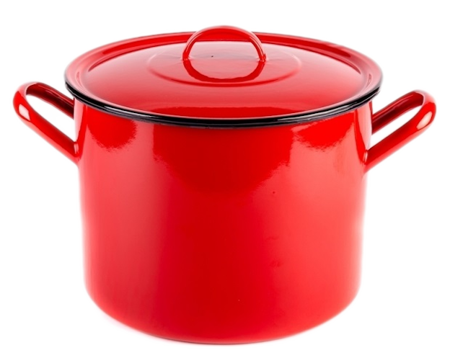
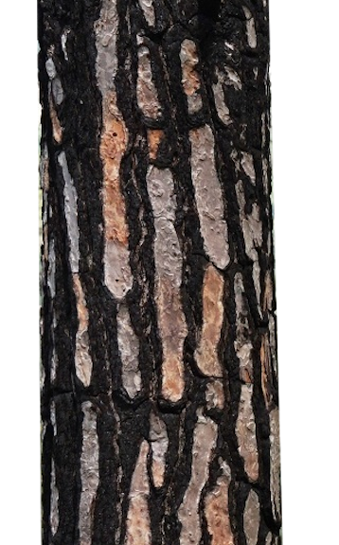
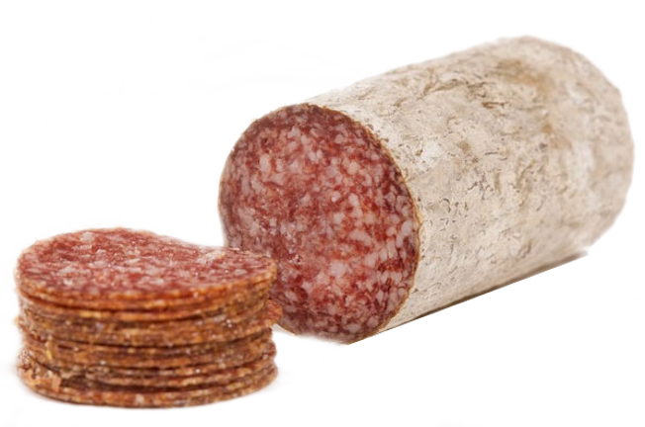

A henger

Slide 2
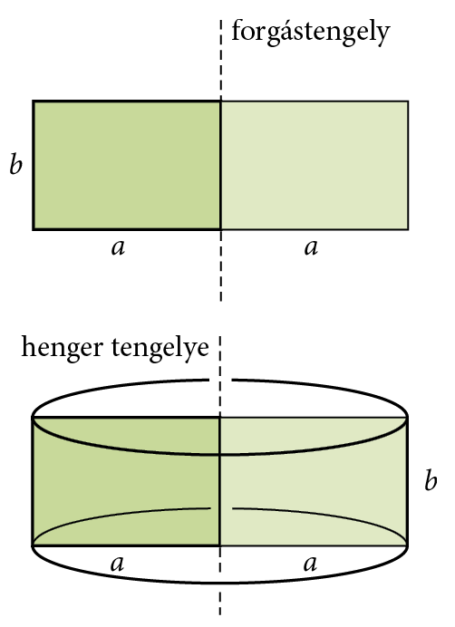
Forgáshenger
Forgáshenger: egy téglalapot megforgatunk az egyik oldalának egyenese körül
alaplap és fedőlap: egy-egy a sugarú kör
tengely: a két körlap középpontját összekötő egyenes
magasság: az alap- és fedőlap távolsága
alkotók: azok a szakaszok, amelyek a b hosszúságú oldal forgatása során keletkeznek

Slide 3

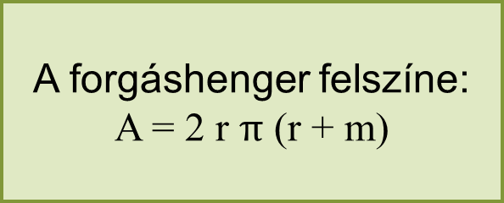


A forgáshenger felszíne és térfogata
A forgáshenger felszíne:
A = 2 r $π$ (r + m)
r
2r$π$
A forgáshenger térfogata:
A = $r^{2}π$ m
2r$π$
r

Slide 4
Hengerszerű testek
Hengerszerű test: egy síkidomot a síkjával nem párhuzamos vektorral eltolunk
alaplap és fedőlap: két egybevágó, egymással párhuzamos síkidom
alkotók: az eltolásnál egymásnak megfelelő pontokat összekötő szakaszok
hasáb: a síkidom sokszög
fedőlap
alkotó
alaplap

